Slide 2
Поощрение и наказание

Slide 3
За что мы поощряем ребенка?
-за учебу;
-за домашнюю работу;
-за хорошие поступки;
-за выполнение поручений;
-за то, что похвалил учитель.

Slide 4
Как можно поощрить ребенка?
-добрым словом;
-подарком;
-деньгами;
-разрешением запретного для этого возраста.

Slide 5
Вывод: надежный способ поощрения – одобрение, похвала.

Slide 6
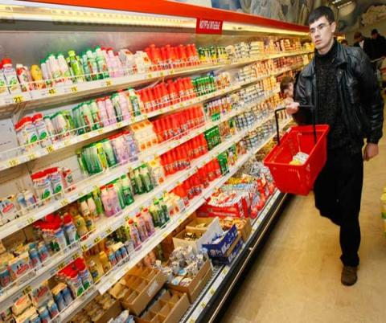
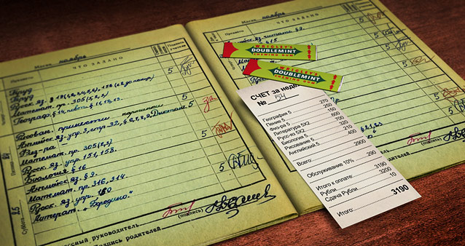
Из высказываний детей:
«Меня хвалят, если я выполнил домашние поручения».
«Мне дарят подарки, если я сделал доброе дело».
«Мне дарят деньги, если я получил пятерку».
«Мне разрешают долго играть в компьютер, много гулять, если я сделал уроки».

Slide 7
За что наказываем ребенка?
- за плохую учебу;
-за невыполненную
работу;
- за проступки.

Slide 8
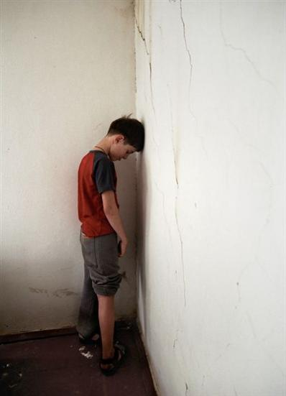
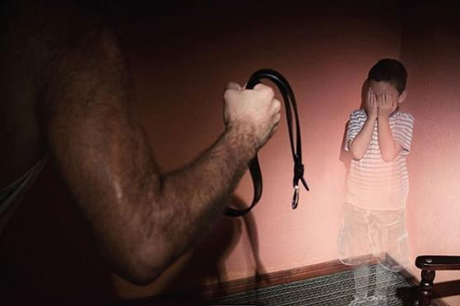
Как можно наказать ребенка?
-строго поговорить;
-ударить;
-что-то запретить (мультфильмы, сладкое, гулять, ..);
-поставить в угол (чтобы подумал над своим поведением).

Slide 9
Из сочинений школьников:
«Если бы я был волшебником, я бы делал дома без углов. Детей часто ставят в угол. Я это знаю».
«Если бы я была волшебницей, я запретила бы ремни. Когда детей бьют ремнем, это очень больно. И тогда дети плачут».
«Если бы я был волшебником, я бы сделал так, чтобы не было родителей, или сделал бы новых».

Slide 10
Родители постоянно ставили мальчика в угол за все провинности. Однажды, будучи еще в 4 классе, он сказал своему отцу: «Еще раз поставишь в угол, сбегу к бабушке. С вами жить не буду!»

Slide 11
1.Почему произошел конфликт?
2.Как из него выйти?

Slide 12
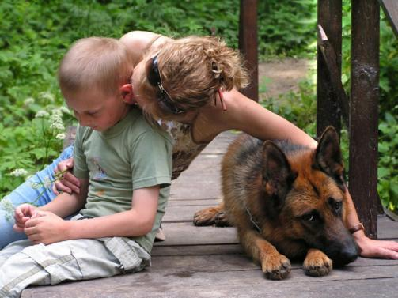
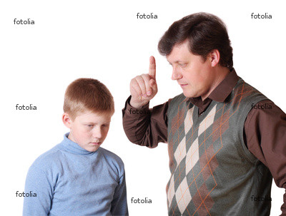
Вывод.
Самый надежный способ воспитания – это убеждение.

Slide 13
Для этого
разговаривайте со своим ребенком, ищите примеры подтверждения своих мыслей, будьте тактичны, убеждая его в неправоте. Тогда ваши мысли станут его мыслями, ваши стремления станут его стремлениями.

Slide 14
Спасибо за внимание.

